Slide 1
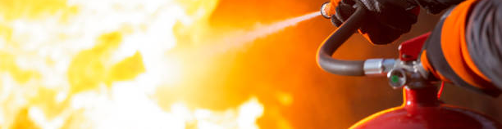
Brennen und Löschen
Modulare Grundlagenausbildung

Slide 2
Voraussetzungen für die Verbrennung
Temperatur
Sauerstoff
bei richtigem
Mengenverhältnis

Slide 3
Arten der Wärmeausbreitung
Wärmeleitung
Innerhalb eines festen Stoffes
Von Stoff zu Stoff bei Berührung
Wärmestrahlung
Ohne „Wärmeträger“
Unabhängig vom Wind
Wärmeströmung
Übertragung der Wärme in Gasen und Flüssigkeiten
Unterschiedliche Wärmeleitfähigkeit der Stoffe
Gleichmäßige Ausbreitung in alle Richtungen

Slide 4





Brandklassen
Brandklasse |  | Beispiel
 | Brände fester Stoffe | Holz, Papier
 | Brände flüssiger oder flüssig werdender Stoffe | Benzin, Kerzenwachs
 | Brände von Gasen | Erdgas, Propan
 | Brände von Metallen | Magnesium
 | Brände in Frittier- und Fettbackgeräten | Speisefette und -öle

Slide 5
Löschverfahren
Brandklasse | Löschverfahren (Regelfall)
 | Abkühlen | Ersticken | Beseitigen
 | ✓ |  | ✓
 |  | ✓ | ✓
 |  | ✓ | ✓
 |  | ✓ | ✓
 |  | ✓ | ✓

Slide 6
Löschmittel
Wasser
Wasser
mit Zusätzen
Schaum
Löschpulver
Kohlendioxid (CO₂)
Löschmittel

Slide 7
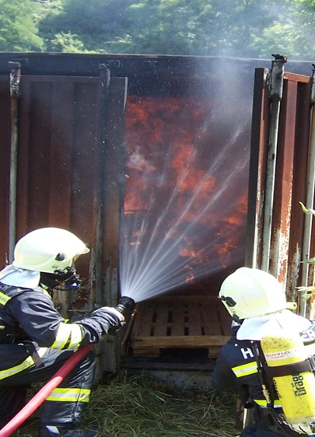
Löschmittel Wasser
Eigenschaften
Elektrisch leitfähig
Hohes Wärmebindungsvermögen
Hauptlöschwirkung
Abkühlend
Anwendungsbereich
Brandklasse A (eingeschränkt B+C)
Ausbringung
Mehrzweckstrahlrohre
Hohlstrahlrohre
Kübelspritze
Tragbare Feuerlöscher

Slide 8
Löschmittel Wasser
Anwendungshinweise
Wasser muss Glut erreichen
Wasserschaden vermeiden
Sicherheitsabstände bei elektrischer Spannung beachten
Gefahr des Verbrühens durch Verdampfen in geschlossenen Räumen
Überlaufen von Behältern bei brennbaren Flüssigkeiten beachten
Gefahr der Fett-/Staubexplosion
Anwendungsformen
Vollstrahl
Sprühstrahl

Slide 9
Wasser mit Zusätzen
Ausbringung
In der Regel mit für Löschwasser üblichen Löschgeräten
Hauptlöschwirkung
Abkühlen durch Entzug der Energie
Einsatzgrenzen
Wie beim Wasser
Vorsicht beim Einsatz im Bereich elektrischer Anlagen
Anwendungsbereich
Brandklasse A (eingeschränkt B+C)
Eigenschaften von Netzmitteln
Oberflächenspannung wird verringert
Löschwasser dringt besser in wasserabweisende, feste Brennstoffe

Slide 10
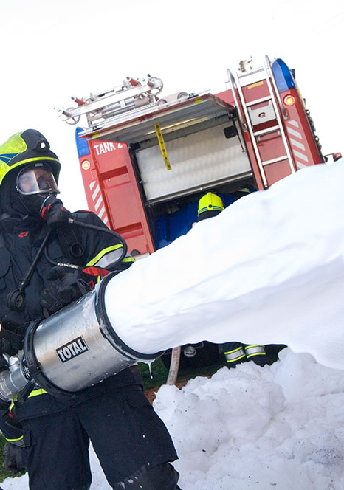
Löschmittel Schaum
Eigenschaften
Zusammensetzung
  Wasser
  Schaummittel
  Luft
Elektrisch leitend
Leichter als Wasser und alle dampfbildenden brennbaren Flüssigkeiten
Schaumeinteilung
Schwerschaum
Mittelschaum
Leichtschaum

Slide 11
Löschmittel Schaum
Ausbringung
Feuerlöscher
Schaumstrahlrohr und Zumischer
Fahrzeuge mit Druckluftschaumanlage
Schaumwerfer
Leichtschaumgeneratoren
Hauptlöschwirkung
Ersticken
Zusätzlich Abkühlen
Anwendungsbereich
Brandklassen B, A

Slide 12
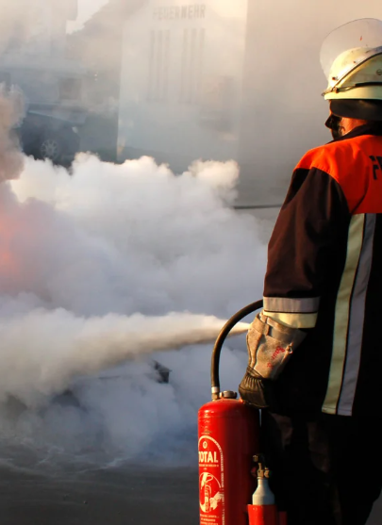
ABC-/BC-Löschpulver
Eigenschaften
Fein gemahlenes Pulver
BC-Pulver elektrisch nicht leitend
Ausbringung
Feuerlöscher
Ortsfeste Löschanlagen
Hauptlöschwirkung
Schlagartig eintretender Löscheffekt
Erstickende Wirkung Brandklasse A
Anwendungsbereich
Brandklassen (A), B, C

Slide 13
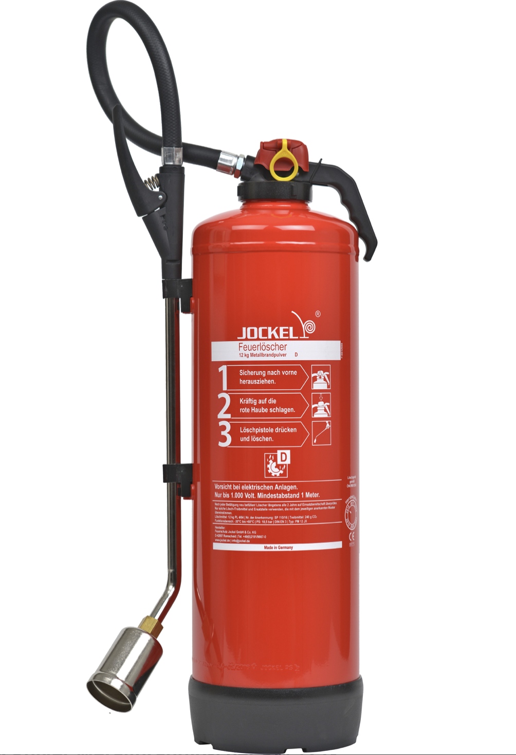
D-Löschpulver
Eigenschaften
Fein gemahlenes Pulver
Ausbringung
Feuerlöscher
Ortsfeste Löschanlagen
Hauptlöschwirkung
Ersticken durch Abdecken
des brennenden Metalls
Anwendungsbereich
Brandklasse D
Anwendungshinweis
Wird fast drucklos aufgebracht

Slide 14
Kohlendioxid (CO₂)
Eigenschaften
Lebensgefahr, Atemgift
Niedrige Austrittstemperatur (-70° C)
Geruchloses, farbloses Gas
Bei Normaltemperatur schwerer als Luft
Elektrisch nicht leitend
Ausbringung
Feuerlöscher mit Düsen/Schneerohr
Ortsfeste Löschanlagen
Hauptlöschwirkung
Ersticken durch Verdrängen
Anwendungsbereich
Brandklasse B, C

Slide 15
Löschmittel für Fettbrände
Eigenschaften
Wässrige Lösung
Ausbringung
Spezielle tragbare Feuerlöscher
Hauptlöschwirkung
Ersticke Wirkung
  Verseifen des heißen Fetts bzw. Öls
  Sperrschicht auf dem Öl
Anwendungsbereich
Brandklasse F

Slide 16

Zusammenfassung

